Slide 1
Computer Organization
Name :
Email :

Slide 2
第９章 控制单元的功能
9.1 操作命令的分析
9.2 控制单元的功能

Slide 3
9.1 操作命令的分析
完成一条指令分 4 个工作周期
取指周期
间址周期
执行周期
中断周期

Slide 4
9.1 操作命令的分析
一、取指周期
地址总线
数据总线
控制总线
PC MAR 地址线
1 R
CPU
PC
MAR
M ( MAR ) MDR
存储器
MDR IR
CU
+1
OP（IR） CU
MDR
IR
( PC ) + 1 PC

Slide 5
9.1
二、间址周期
指令形式地址 MAR
地址总线
数据总线
控制总线
Ad ( IR ) MAR
CPU
1 R
MAR
存储器
M ( MAR ) MDR
CU
MDR Ad ( IR )
IR
MDR

Slide 6
9.1
三、执行周期
1. 非访存指令
(1) CLA 清A
0 ACC
(2) COM 取反
ACC ACC
(3) SHR 算术右移
L(ACC) R(ACC), ACC₀ ACC₀
(4) CSL 循环左移
R(ACC) L(ACC), ACC₀ ACC_{n}
(5) STP 停机指令
0 G

Slide 7
9.1
2. 访存指令
(1) 加法指令
ADD X
Ad(IR) MAR
1 R
M(MAR) MDR
(ACC) + (MDR) ACC
(2) 存数指令
STA X
Ad(IR) MAR
1 W
ACC MDR
MDR M(MAR)

Slide 8
9.1
(3) 取数指令
LDA X
Ad ( IR ) MAR
1 R
M ( MAR ) MDR
MDR ACC
3. 转移指令
(1) 无条件转
JMP X
Ad ( IR ) PC
(2) 条件转移
BAN X
（负则转）
A₀ •Ad ( IR ) + A₀ ( PC ) PC

Slide 9
9.1
4. 三类指令的指令周期
非访存 指令周期
取指周期
执行周期
直接访存 指令周期
取指周期
执行周期
间接访存 指令周期
取指周期
间址周期
执行周期
转移 指令周期
取指周期
执行周期
间接转移 指令周期
取指周期
间址周期
执行周期

Slide 10
9.1
四、中断周期
程序断点存入 “ 0 ” 地址
程序断点 进栈
0 MAR
( SP ) 1 MAR
1 W
1 W
PC MDR
PC MDR
MDR M ( MAR )
MDR M ( MAR )
中断识别程序入口地址 M PC
向量地址 PC
向量地址 PC
0 EINT（置“0”）
0 EINT（置“0”）

Slide 11
9.2 控制单元的功能
一、控制单元的外特性
指令寄存器
系统总线
CPU 内部的控制信号
标志
…
控制单元
CU
到系统总线的控制信号
时钟
来自系统总线的控制信号

Slide 12
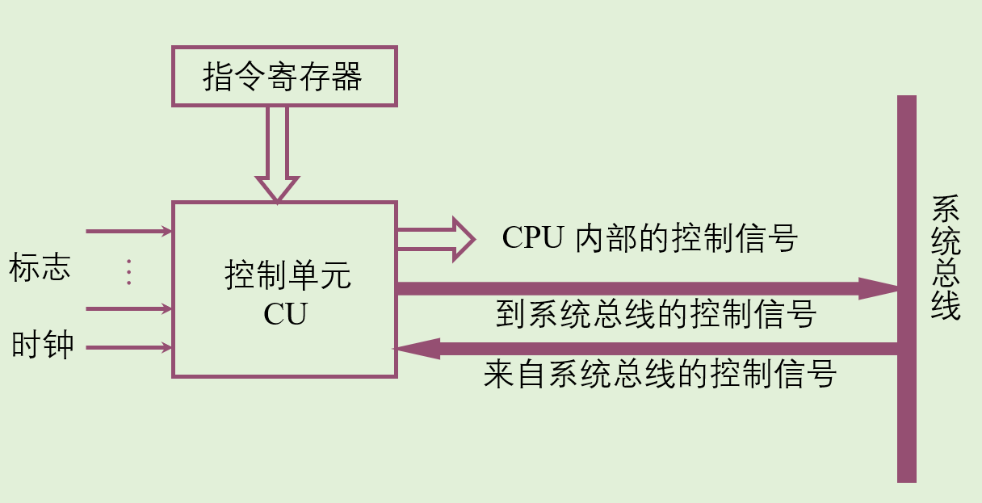
9.2
1. 输入信号
(1) 时钟
CU 受时钟控制
一个时钟脉冲
发一个操作命令或一组需同时执行的操作命令
(2) 指令寄存器
OP ( IR ) CU
控制信号 与操作码有关
(3) 标志
CU 受标志控制
(4) 外来信号
如
INTR 中断请求
HRQ 总线请求

Slide 13
9.2
2. 输出信号
(1) CPU 内的各种控制信号
R_{i} R_{j}
(PC) + 1 PC
……
ALU ＋、－、与、或
(2) 送至控制总线的信号
MREQ
访存控制信号
IO/M
访 IO/ 存储器的控制信号
RD
读命令
WR
写命令
INTA
中断响应信号
HLDA
总线响应信号

Slide 14
二、控制信号举例
9.2
1. 不采用 CPU 内部总线的方式
以 ADD @ X 为例
C₂
M D R
M D R
取指周期
AC
C₃
PC
PC
PC
IR
PC
IR
PC
C₀
ALU
控制
信号
C₁
C₄
…
M A R
M A R
CU
CU
标志
…
时钟
…
控制信号

Slide 15
二、控制信号举例
9.2
1. 不采用 CPU 内部总线的方式
C₂
ADD @ X 间址周期
M D R
M D R
M D R
AC
C₅
IR
C₃
PC
IR
ALU
控制
信号
C₁
…
M A R
M A R
CU
标志
…
时钟
…
控制信号

Slide 16
二、控制信号举例
9.2
1. 不采用 CPU 内部总线的方式
C₂
ADD @ X 执行周期
M D R
M D R
M D R
AC
AC
C₅
PC
IR
C₆
C₈
C₇
控制
信号
ALU
控制
信号
ALU
…
C₁
…
M A R
M A R
CU
标志
…
时钟
…
控制信号

Slide 17
2. 采用 CPU 内部总线方式
9.2
控制信号
…
时钟
CU
CU
(1) ADD @ X 取指周期
CU
IR_{i}
IR
IR
IR
PC
MAR
地址线
PC_{O}
MAR_{i}
PC
PC
PC
PC
PC
PC_{O}
CPU
内
部
总
线
CU 发读命令 1 R
地址线
MAR
MAR_{i}
MAR
数据线
MDR
数据线
MDR
MDR
MDR
MDR_{O}
MDR
IR
MDR_{O}
IR_{i}
AC
OP（IR）
CU
Y
（PC）+ 1 PC
控制信号
ALU
…
Z

Slide 18
控制信号
9.2
(2) ADD @ X 间址周期
…
时钟
CU
CU
形式地址 MAR
IR_{i}
IR
IR
MDR
MAR
地址线
PC
MDR_{O}
MAR_{i}
CPU
内
部
总
线
1 R
地址线
MAR_{i}
MAR
MAR
数据线
MDR
数据线
MDR
MDR
MDR
MDR
MDR_{O}
MDR_{O}
MDR_{O}
MDR_{O}
MDR_{O}
MDR
IR
AC
MDR_{O}
IR_{i}
Y
有效地址 Ad（IR）
控制信号
…
ALU
Z

Slide 19
控制信号
9.2
(3) ADD @ X 执行周期
…
时钟
CU
CU
MDR
MAR
地址线
MDR_{O}
MAR_{i}
IR
1 R
PC
CPU
内
部
总
线
数据线
MDR
MAR_{i}
地址线
MAR
MAR
MDR
Y
ALU
MDR_{O}
Y_{i}
数据线
MDR
MDR
MDR
MDR
MDR_{O}
MDR_{O}
MDR_{O}
MDR_{O}
MDR_{O}
MDR_{O}
MDR_{O}
AC
ALU
AC_{i}
AC
AC
AC
AC
AC
AC
AC_{O}
ALU_{i}
AC
AC_{O}
Y_{i}
（AC）+（Y）
Z
Y
Y
控制信号
ALU
ALU_{i}
Z
AC
ALU
…
ALU
Z_{O}
AC_{i}
Z
Z_{O}
Z
Z

Slide 20
三、多级时序系统
9.2
1. 机器周期
(1) 机器周期的概念
所有指令执行过程中的一个基准时间
(2) 确定机器周期需考虑的因素
每条指令的执行 步骤
每一步骤 所需的 时间
(3) 基准时间的确定
以完成 最复杂 指令功能的时间 为准
以 访问一次存储器 的时间 为基准
若指令字长 = 存储字长
取指周期 = 机器周期

Slide 21
2. 时钟周期（节拍、状态）
9.2
一个机器周期内可完成若干个微操作
每个微操作需一定的时间
将一个机器周期分成若干个时间相等的
时间段（节拍、状态、时钟周期）
时钟周期是控制计算机操作的最小单位时间
用时钟周期控制产生一个或几个微操作命令

Slide 22
2. 时钟周期（节拍、状态）
9.2
时钟周期
CLK
T₀
T₁
T₂
T₃
T₀
T₁
T₂
T₃
T₀
T₁
T₂
T₃
机器周期
机器周期

Slide 23
3. 多级时序系统
9.2
机器周期、节拍（状态）组成多级时序系统
一个指令周期包含若干个机器周期
一个机器周期包含若干个时钟周期
CLK
节拍
(状态)
T₀
T₁
T₂
T₃
T₀
T₁
T₂
T₃
T₀
T₁
T₂
T₃
机器周期
机器周期
机器周期
（取指令）
（取有效地址）
（执行指令）
指令周期
节拍
(状态)
T₀
T₁
T₂
T₃
T₀
T₁
T₂
机器周期
机器周期
（取指令）
（执行指令）
指令周期

Slide 24
4. 机器速度与机器主频的关系
9.2
机器的 主频 f 越快 机器的 速度也越快
在机器周期所含时钟周期数 相同 的前提下，
两机 平均指令执行速度之比 等于 两机主频之比
MIPS₁
f₁
=
MIPS₂
f₂
机器速度 不仅与 主频有关 ，还与机器周期中所含
时钟周期（主频的倒数）数 以及指令周期中所含
的 机器周期数有关

Slide 25
四、控制方式
9.2
产生不同微操作命令序列所用的时序控制方式
1. 同步控制方式
任一微操作均由 统一基准时标 的时序信号控制
CLK
T₀
T₁
T₂
T₃
T₀
T₁
T₂
T₃
T₀
T₁
T₂
T₃
机器周期
机器周期
机器周期
（取指令）
（取有效地址）
（执行指令）
指令周期
(1) 采用 定长 的机器周期
以 最长 的 微操作序列 和 最繁 的微操作作为 标准
机器周期内 节拍数相同

Slide 26
9.2
(2) 采用不定长的机器周期
机器周期内 节拍数不等
节拍
(状态)
T₀
T₁
T₂
T₃
T₀
T₁
T₂
机器周期
机器周期
（取指令）
（执行指令）
指令周期
T₀
T₁
T₂
T₃
T₀
T₁
T₂
T₃
T
T
延长
机器周期
机器周期
（取指令）
（执行指令）

Slide 27
9.2
(3) 采用中央控制和局部控制相结合的方法
取指周期
执行周期
T₀
T₁
T₂
T₃
机器周期
指令周期
T₀
T₁
T₂
T₃
T₀
T₁
T₂
T₃
T₀
T₁
中央控制节拍
中央控制节拍
T*
T*
…
T*
局部控制的节拍宽度与
中央控制的节拍宽度一致
局部控制节拍

Slide 28
9.2
2. 异步控制方式
无基准时标信号
无固定的周期节拍和严格的时钟同步
采用 应答方式
3. 联合控制方式
同步与异步相结合
4. 人工控制方式
(1) Reset
(2) 连续 和 单条 指令执行转换开关
(3) 符合停机开关

Slide 29
五、多级时序系统实例分析
9.2
1. 8085 的组成
INTA
INTR
SID
SOD
中断控制
I/O控制
8位内部数据总线
AC(8)
TR(8)
FR(5)
IR(8)
B（8）
C（8）
D（8）
E（8）
指令译码
和
机器周期
编码
H（8）
L（8）
ALU
SP（16）
PC（16）
IDAL（16）
定时和控制
时钟
控制
状态
DMA
复位
ABR(8)
ADBR(8)
CLK
A₁₅~A₈
AD₇~AD₀
Ready
RD
WR
ALE
IO/M
HLDA
Reset out

Slide 30
2. 8085 的外部引脚
9.2
X₁
1
40
V_{CC}
(1) 地址和数据信号
X₂
2
39
HOLD
A₁₅~A₈ AD₇~AD₀
Reset out
3
38
HLDA
SOD
4
37
CLK(out)
SID SOD
SID
5
36
Rsest in
Trap
6
35
Ready
RST7.5
7
34
IO/M
(2) 定时和控制信号
RST6.5
8
33
S₁
RST5.5
9
32
RD
入 X₁ X₂
INTR
10
31
WR
出 CLK ALE S₀ S₁
IO/M RD WR
INTA
11
30
ALE
AD₀
12
29
S₀
AD₁
13
28
A₁₅
AD₂
14
27
A₁₄
AD₃
15
26
A₁₃
(3) 存储器和 I/O 初始化
AD₄
16
25
A₁₂
AD₅
17
24
A₁₁
入 HOLD Ready
AD₆
18
23
A₁₀
AD₇
19
22
A₉
出 HLDA
V_{SS}
20
21
A₈

Slide 31
(4) 与中断有关的信号
9.2
入 INTR
X₁
1
40
V_{CC}
X₂
2
39
HOLD
出 INTA
Reset out
3
38
HLDA
SOD
4
37
CLK(out)
Trap 重新启动中断
SID
5
36
Rsest in
Trap
6
35
Ready
RST7.5
7
34
IO/M
(5) CPU 初始化
RST6.5
8
33
S₁
RST5.5
9
32
RD
入 Reset in
INTR
10
31
WR
INTA
11
30
ALE
出 Reset out
AD₀
12
29
S₀
AD₁
13
28
A₁₅
(6) 电源和地
AD₂
14
27
A₁₄
AD₃
15
26
A₁₃
AD₄
16
25
A₁₂
V_{CC} +5 V
AD₅
17
24
A₁₁
AD₆
18
23
A₁₀
V_{SS} 地
AD₇
19
22
A₉
V_{SS}
20
21
A₈

Slide 32
9.2
3. 机器周期和节拍（状态）与控制信号的关系
M₁
M₂
M₃
T₁
T₂
T₃
T₄
T₁
T₂
T₃
T₁
T₂
T₃
3MH_{Z}
CLK
A₁₅~A₈
PC_{H}
PC_{H}
IO PORT
AD₇~AD₀
PC_{L}
Instr
PC_{L}
byte
IO
PORT
ACC
ALE
RD
WR
IO/M
PC out
PC+1
Ins IR
X
PC out
PC+1
By Z
Z out
A
Port

Slide 33
9.2
小结
以一条输出指令（I/O 写）为例
机器周期 M₁ 取指令操作码
机器周期 M₂ 取设备地址
机器周期 M₃ 执行 ACC 的内容写入设备
每个 控制 信号在 指定机器周期 的
指定节拍 T 时刻 发出

